Slide 1
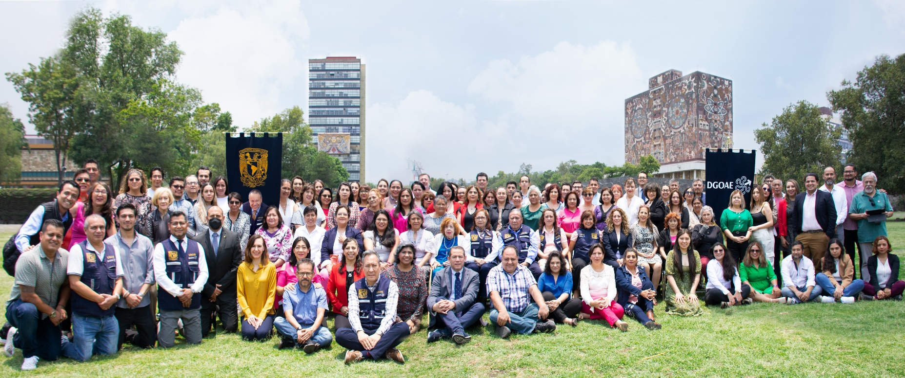
Dirección General de Orientación y Atención Educativa

Slide 2
Función principal
Coadyuvar en el diseño, desarrollo e impulso de políticas universitarias en materia de:
Becas
Orientación Educativa
Tutoría
Vinculación universitaria: Servicio Social, Voluntariado, Bolsa de Trabajo y Prácticas Profesionales
Premios y Reconocimientos para alumnado

Slide 3
Los Directores y las Directoras
Designan enlaces que les representan en los diferentes grupos de trabajo de:
Becas y Sistema Integra
Orientación Educativa
Tutoría
Vinculación Universitaria: Servicio Social, Voluntariado, Bolsa de Trabajo y Prácticas Profesionales

Slide 4
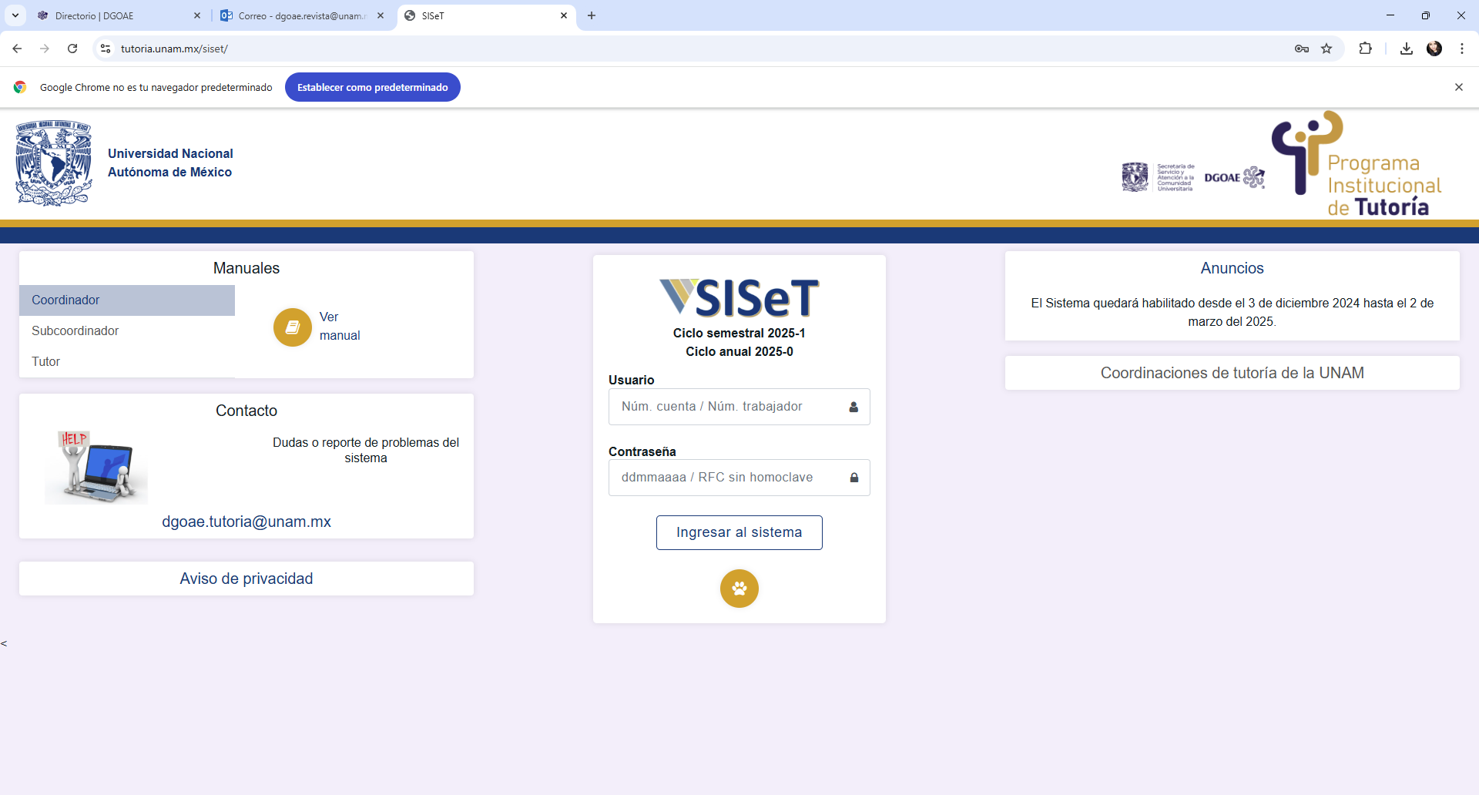
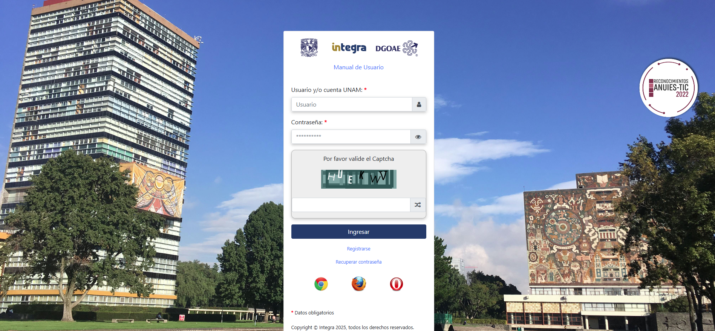
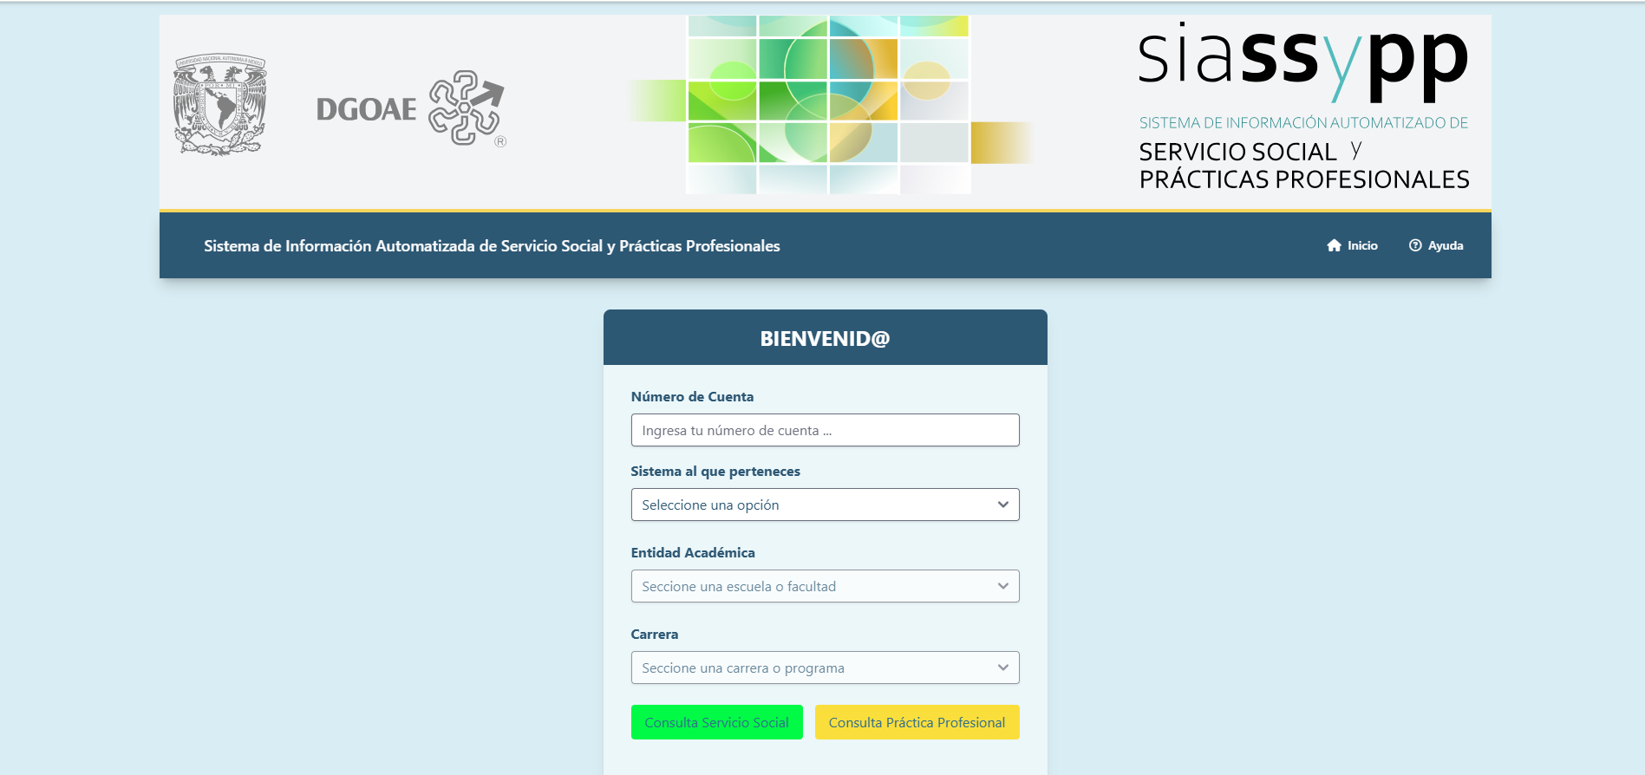
Sistemas DGOAE
SISeT: Sistema Integral de Seguimiento de Tutoría
Sistema INTEGRA: Becas
SIASSyPP: Sistema de Información Automatizado de Servicio Social y Prácticas Profesionales

Slide 5
Becas
Comité Institucional de Becas de la UNAM
Convocatorias
Financiamiento
Enlace de Facultades, Escuelas, Centros e Institutos
Reconocimiento ANUIES TIC 2022: Sistema Integra
https://www.becarios.unam.mx/Portal2018/

Slide 6
Normatividad
18 de octubre de 2021:
Lineamientos Generales de Prácticas Profesionales de la Universidad Nacional Autónoma de México
24 de octubre de 2024:
Reglamento General para la Operación y Asignación de las Becas que otorga la Universidad Nacional Autónoma de México
3 de febrero de 2025:
Reglamento General de Servicio Social de la Universidad Nacional Autónoma de México

Slide 7
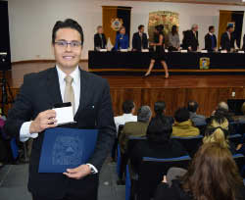
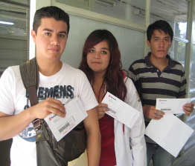
Atención anual DGOAE
Becas: +270,000 becas, más de 47 modalidades en el Sistema Integra
Orientación Educativa:
Estudiante Orienta al Estudiante: 107,593
Orientatón Vocacional 2024: 1,998 visitas en línea
Jornada Universitaria de Orientación Vocacional: 6,172
Centro de Orientación Educativa (COE):
PROUNAM II e INVOCA: 33,329 aplicaciones
SEIVOC y EPA-OV: 3,170 aplicaciones

Slide 8
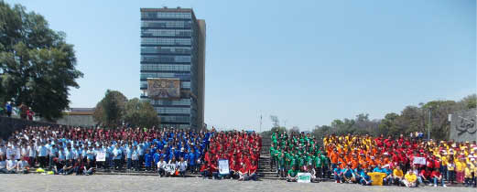
Atención anual DGOAE
Tutoría: 97,749 alumnos en bachillerato y 94,558 en licenciatura
Vinculación universitaria
Servicio Social:
7,935 programas, 36,665 alumnos
13 brigadas multidisciplinarias: 10,131 personas beneficiadas
Vinculación social (voluntariado):
496 programas registrados y 4,950 constancias emitidas
Bolsa de trabajo y prácticas profesionales:
23,350 alumnos y egresados atendidos
Premios y reconocimientos:
453 alumnos y alumnas reconocidos

Slide 9
Atención anual DGOAE
Estrategias individuales y grupales:
940 cursos, talleres, conferencias y charlas que beneficiaron a 43,733 personas
Atención individual especializada: 2,567 personas beneficiadas
433 módulos de información y oficinas virtuales que atendieron a 22,938 personas
284 actividades de capacitación para 12,070 profesores, tutores y orientadores
75 actividades para 1,652 padres y madres de familia

Slide 10
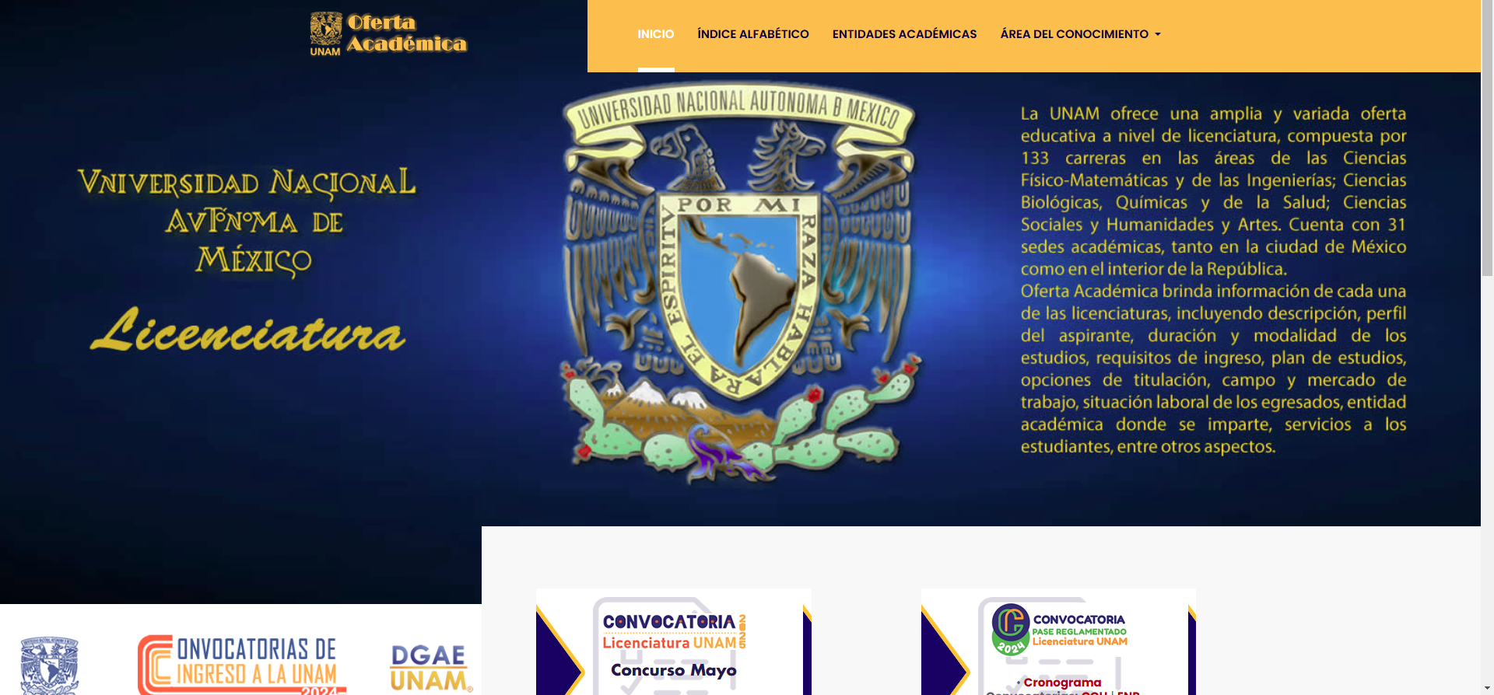
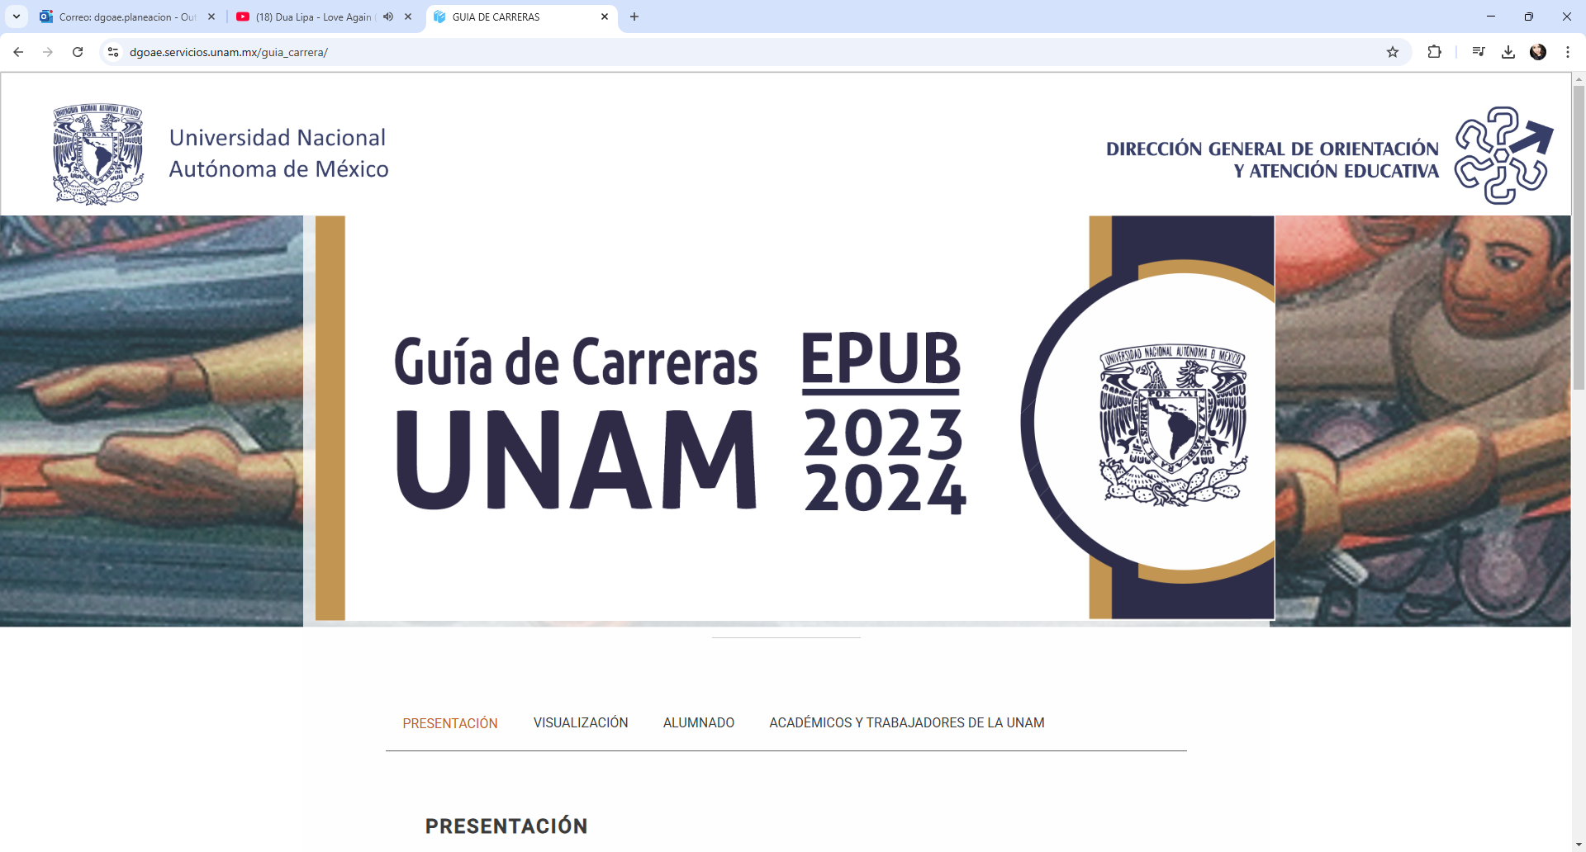
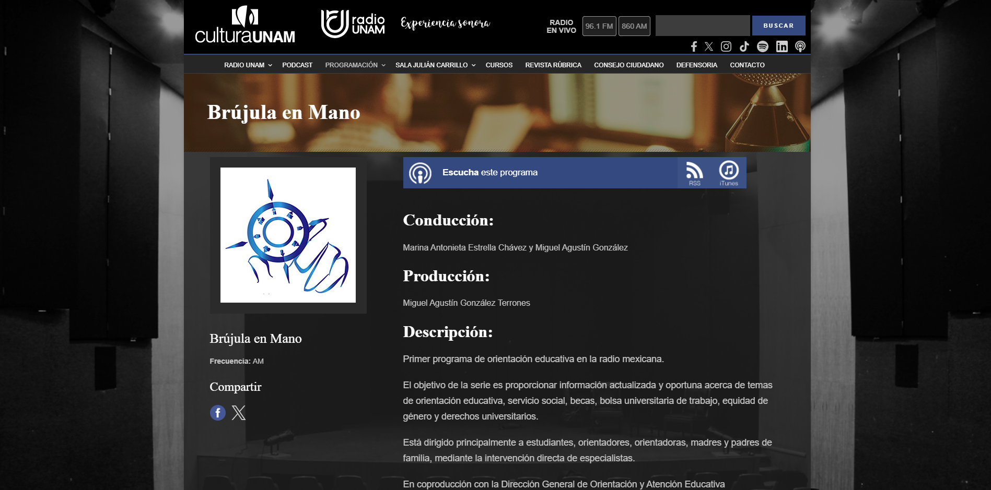
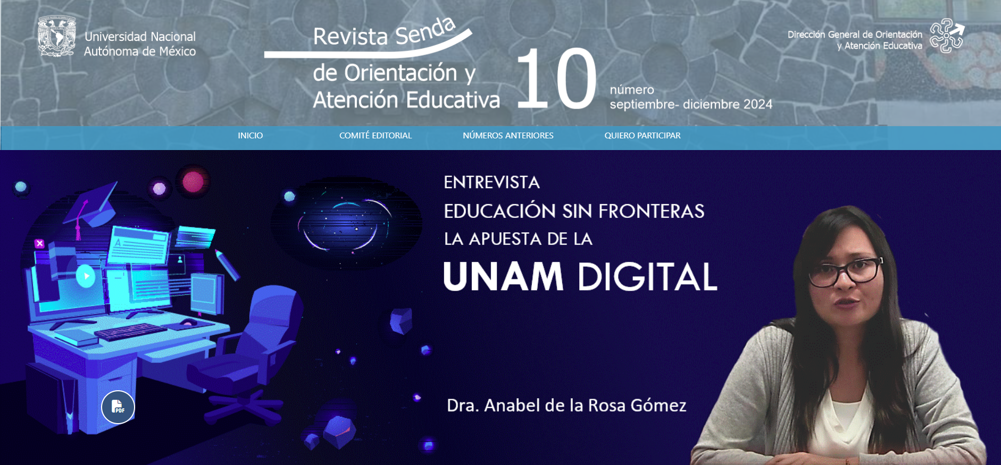
Promoción y difusión de nuestros servicios
6,406,511 ingresos al Sitio Web de Oferta UNAM
7,793 descargas gratuitas de la Guía de Carreras UNAM 2023-2024
52 programas de Brújula en mano
3 números publicados de la Revista SENDA de Orientación y Atención Educativa
Prontuario de Becas

Slide 11
Redes sociales DGOAE
Facebook:
Orientación y Atención Educativa:
+ de 144 mil seguidores
+ 600 horas de transmisiones en vivo
Becarios UNAM:
+ 230 mil seguidores
Bolsa Universitaria de Trabajo DGOAE UNAM:
+ 60 mil seguidores

Slide 12
Director General:
Dr. Germán Alvarez Díaz de León
Correo electrónico: gadl@unam.mx, dgoae.direccion@unam.mx
Teléfonos: 5616 2079 y 5622 0424
REUNIÓN ANUAL CON GRUPOS DE ENLACE
(Diciembre de 2023)

Slide 13
https://www.dgoae.unam.mx/

